Slide 1
Polimeraz Zincir Reaksiyonu (PCR) ve Bitki Biyoteknolojisinde Moleküler Markırlar
Yunus Emre ARVAS
Dersi veren öğretim görevlisi:
Yrd. Doç. Dr. Yılmaz KAYA

Slide 2
1- Polimeraz Zincir Reaksiyonu (PCR)
1.1- DNA Replikasyonu
1.2- PCR Prensipleri
1.2.1- Template Denatürasyonu
1.3- PCR Aletleri Ve İçeriği
1.3.1- Hedef DNA
1.3.3- DNA Polimeraz

Slide 3
1.4- PCR İçin Primer Tasarımı(Dizaynı
1.4.1- Primer Seçimi
1.4.2- Fiziksel önleme metodları
1.4.3- Örneğin çalışılması
1.4.4- PCR Reaksiyonu İçin Karışım Hazırlama
1.5- Kontroller
1.5.1- Pozitif (+) kontroller
1.5.2- Negatif (-) kontroller

Slide 4
2-Bitki Biyoteknolojisinde Moleküler markırlar
2.1- PCR Temelli Olmayan Teknikler
2.1.1- RFLP (Sınırlı Parça Uzunluk Polimorfizmi)
2.2- PCR Temelli Teknikler
2.2.1- RAPD (Tesadüfî Çoğaltılmış Polimorfik DNA)
2.2.2- AFLP (Çoğaltılmış Parça Uzunluk Polimorfizm)
2.2.3- Minisatellit
2.2.4- Mikrosatellit
3- Sonuç

Slide 5
1- Polimeraz Zincir Reaksiyonu (PCR)
PCR, bir DNA zincirinin bilinen iki parçası arasında uzanan özel bir DNA bölümünün enzimatik olarak çoğaltıldığı in vitro bir tekniktir. Başlangıçta belirli bir genin sadece küçük bir parçası elde edilebilirken,günümüzde PCR kullanılarak birkaç saat içinde tek bir gen kopyasından milyonlarca kopya çoğaltılabilir.

Slide 6
PCR teknikleri diagnostik ve adli tıpta genlerin belirlenmesi ve özel DNA parçalarının klonlanması ve gen ifade modellerinin tespit edilmesinde önem kazanmıştır. Günümüzde PCR bakteri kontaminasyonu, genetiği değiştirilmiş DNA nın varlığı ve gıda içeriklerinin özgünlüğünün kontrolü gibi yeni alanlarda da incelemeye olanak sağlamaktadır. PCR ve uygulamalarını anlayabilmek için öncelikle DNA molekülünün doğal yapısı anlaşılmalıdır.

Slide 7
1.1- DNA Replikasyonu
DNA bir organizmanın yapısını ve fonksiyonunu bütünüyle tanımlayan tüm genetik bilgiyi içerir. Genetik bilginin aktarımından üç farklı işlem sorumludur:
1- Replikasyon
2- Transkripsiyon
3- Translasyon

Slide 8
1- Replikasyon esnasında çift iplikli bir nükleik asit molekülü , eş kopyalar verebilmek için birebir çoğaltılır. Bu işlem genetik bilginin değişmeden korunarak sürekliliğini sağlar.
2- Transkripsiyon sırasında, bir gene karşılık gelen DNA parçası okunurak tek iplikli bir RNA sekansı ile ifade edilir. Bu RNA molekülü çekirdekten sitoplazmaya hareket eder.
3- Translasyon sırasında RNA sekansı sitoplazmada, protein oluşturan aminoasit zincirine çevrilir (Alberts ve ark. 1983).

Slide 9
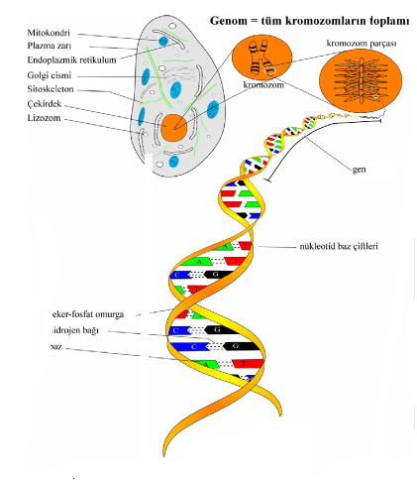
Dna yapısı

Slide 10
DNA replikasyonu PCR amplifikasyonunun dayandığı işlemdir. Replikasyon sırasında,DNA molekülünün çift sarmal yapısı çözülerek açılır ve her iplik, yeni bir tamamlayıcı ipliğin sentezi için ata olur. Her yavru molekül bir eski bir de yeni DNA ipliğinden oluşur ve ana molekülün birebir kopyasıdır.

Slide 11
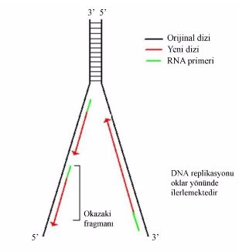
Replikasyon çatalı

Slide 12
1.2- PCR Prensipleri
PCR hücre içinde (in vivo) DNA’nın kendini eşlemesi mekanizmasına dayanır. Çift zincirli DNA (dsDNA), tek zincirli DNA (ssDNA) biçimine çözülür, kopyalanarak çoğaltılır ve tekrar bağlanır. Bu teknik; çift sarmal DNA’nın yüksek sıcaklıkta çözülerek tek sarmal haline gelmesi: denatürasyon primer olarak kullanılan iki oligonükleotidin hedef DNA’ya bağlanması primer eşleşmesi Mg+2 iyonlarının varlığında, katalizör olan DNA polimeraz ile primerlere nükleotid eklenmesi ve DNA zincirinin uzaması primer uzaması işlem döngülerinin bir çok tekrarından oluşur.

Slide 13
Genellikle kısa zincirlerden oluşan oligonükleotidler, birbirlerinden dizin olarak farklıdır. Primerlerin sekansı, çoğaltacak hedef DNA’ya komşu tanımlama bölgeleri eştir. Denatürasyon, primer birleşmesi ve primer uzaması PCR metodunda bir döngüyü oluşturur.

Slide 14
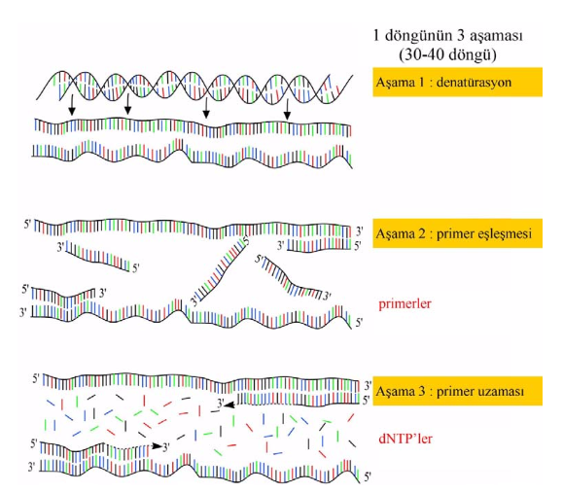
Şekil 5’de PCR işlemindeki üç ana basamak gösterilmektedir

Slide 15
Her döngünün sonunda yeni sentezlenen DNA zincirleri, bir sonraki döngü için hedef (ata) zincir olabilir. Başarılı bir amplifikasyonun ilk döngüsünün ürünleri, iki primerin bağlanma bölgeleri arasındaki uzaklıktan daha fazla uzunluğa sahip, farklı boyutlarda DNA moleküllerdir. İkinci döngüde, istenen uzunluktaki DNA zincirleri oluşur. Bu ürünün miktarı diğer amplifikasyon döngülerinde lineer olarak çoğalır ve reaksiyonun temel çıktısını oluşturur.

Slide 16
Potansiyel olarak 20 döngüden sonra her döngüde %100 başarı ile, 220 kez amplifikasyon olacaktır. PCR’ın başarısı uygulanan optimizasyon düzeyine göre ve atadan ataya değişir.

Slide 17
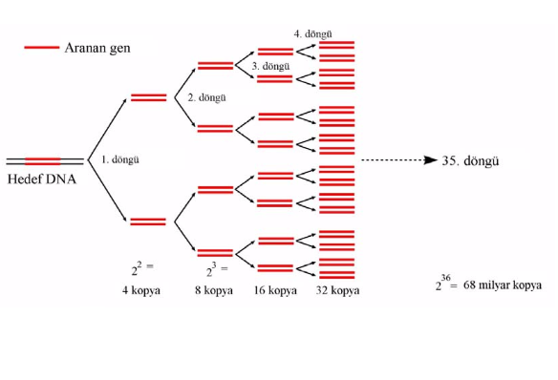
DNA’nın PCR ile üstel çoğaltılması

Slide 18
1.2.1- Template Denatürasyonu
Denatürasyon esnasında, çift sarmal çözüler, bütün enzimatik reaksiyonlar durur (örn. bir önceki döngüdeki uzama). İki eş zincir artan sıcaklık ile birbirinden ayrılır. Bu işlem denatürasyon (bozulma) olarak adlandırılır. DNA denatürasyonunu sağlamak için sıcaklık yaklaşık 93-96°C ‘ye çıkarılır. Bu sayede kuvvetli hidrojen bağları kırılır ve eşleşmemiş bazların sayısı artar. Ortamdaki tüm çift sarmal (ds) DNA, tek sarmal (ss) DNA formuna dönüştüğünde reaksiyon tamamlanır.

Slide 19
Mevcut dsDNA’nın yarısının tek sarmal haline dönüştüğü sıcaklık Tm, erime sıcaklığı olarak bilinir. Kullanılan çözücü, tuz derişimleri ve ortam pHsı denatürasyon işlemini etkiler. Örneğin, düşük tuz derişimlerinde, yüksek pH ve formaldehit gibi organik çözücülerin varlığında Tm düşer. DNA’nın içerdiği nükleotid çiftlerinin oranı yani G/C ve T/A miktarları da Tm değerini etkiler. G/C miktarı yüksek olan DNA’nın Tm’i, T/A miktarı yüksek olan DNA’ya göre daha yüksektir. Örneğin Serratia marecescens %60 G/C ile yaklaşık 94°C Tm’e sahipken, Pneumococcus%40 G/C ile 85°C Tm’e sahiptir.

Slide 20
1.3- PCR Aletleri Ve İçeriği
Aletler:
PCR işleminin otomatik hale gelmesini iki temel gelişme izin sağlamıştır
a. Sıcağa dayanıklı yüksek sıcaklıkta aktivitesini koruyan DNA polimerazların kullanımı Böylece reaksiyonun başlangıcında eklenen polimeraz sayısız işlem döngüsü boyunca aynı aktiviteyi gösterir.
b. Sıcaklığın programlı olarak hızlı bir şekilde düşürüp yükseltilebildiği ısı banyolarının gelişmesi. Bunlar PCR cihazlarıyla da termal cycler olarak bilinir. Kullanılan PCR cihazlarının farklı tasarımları mevcuttur.
Örneğin: sıvılarla ısıtma ve soğutma, elektriksel rezistansla ısıtma ve sıvılarla soğutma ve elektrik rezistansla ısıtma yarı iletkenlerle soğutma.

Slide 21
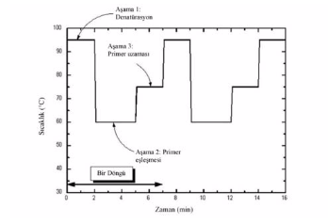
Aşağıda bahsedilecek olan reaksiyon girdileri ve döngü sayısının yanı sıra, denatürasyon, primer bağlanması, primer uzaması gibi daha önce bahsedilen termal döngü parametreleri de başarılı bir PCR için kritiktir.
Şekil:PCR sıcaklığı değişim profili

Slide 22
1.3.1- Hedef DNA
PCR amplifikasyonu prensip olarak, hedef genin en azından bir tam kopyası bulunduğunda yapılabilir. Çok sayıda hedef gen kopya sayısı başarılı DNA amplifikasyon olasılığını arttırır. Hedef DNA yapısında herhangi bir hasar (örneğin kırılma) PCR amplifikasyonunu durdurur. Hedef zincirin uzunluğu <0,1’den birkaç kilobaza kadar olabilir. PCR’de kullanılan toplam DNA miktarı hedef DNA’nın tek kopyasının belirlenmesine olanak sağladığı için 0,05 ile 1 μg arasında olur. Kullanılan numunenin çok saf olması gerekmez; heparin, heme, formalin, Mg+2 şelatlayıcı ve deterjan gibi maddeler amplifikasyon işlemini engelleyebilir.

Slide 23
1.3.3- DNA Polimeraz
Sıcağa dayanıklı DNA polimerazın kullanımı, her denatürasyon basamağından sonra enzim eklenmesi gereğini ortadan kaldırdığı için PCR işlemini kolaylaştırmıştır. DNA polimerazlar polinükleotidin sadece 3’ucuna yeni nükleotid ekleyebilmektedir. Kullanılan ilk sıcağa dayanıklı DNA polimeraz Thermus aquaticus’dan izole edilen Taq DNA polimerazdır (Saiki ve ark. 1988). Bu enzim PCR uygulamalarında en yaygın kullanılan enzim olmasına karşın başka DNA polimerazlar da bulunmaktadır.

Slide 24
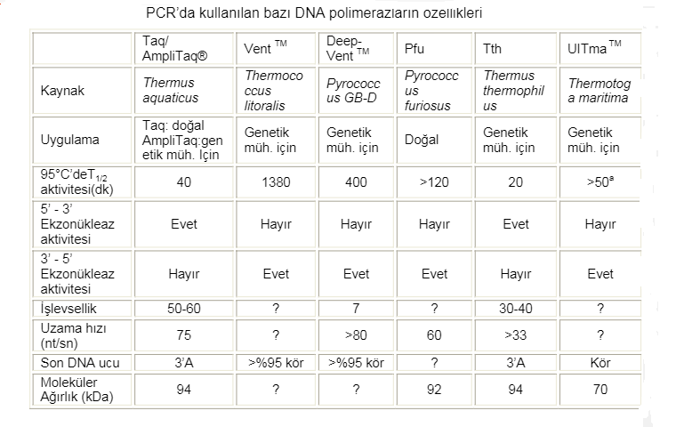

Slide 25
1.4- PCR İçin Primer Tasarımı(Dizaynı)
Başarılı bir PCR için en kritik parametre primerlerin tasarımıdır. Tüm koşulların uygun olduğu bir durumda, sadece zayıf tasarlanmış bir primer PCR reaksiyonun çalışmamasına neden olabilir. Primer sekansı ürünün gen üzerindeki pozisyonu ve uzunluğu, erime sıcaklığı ve nihayetinde PCR verimi dahil pek çok parametreyi etkiler (Innıs ve Gelfald 1994). Zayıf tasarlanmışbir primer, ürün oluşumunu bastıracak biçimde rakip olabilen primer dimer oluşumu ve/veya özel olmayan amplifikasyon sonucu çok az veya hiç ürün üretilmemesine neden olabilir. Bu uygulama notu PCR için primer tasarlanırken dikkat edilmesi gereken kurallarI içermektedir. Bu konuda daha detaylI bilgi başka kaynaklardan bulunabilir (Dieffenbach ve ark. 1995).

Slide 26
1.4.1- Primer Seçimi
PCR primerleri tasarlanırken çeşitli parametrelere dikkat edilmelidir. En kritikleri;
- Primer uzunluğu
- Erime sıcaklığı Tm
- Hassasiyet (specificity)
- Tamamlayıcı primer sekansları
- G/C miktarı ve polipirimidin (T, C) ve polipurin (A, G) uzamaları
- 3’ uc sekansıdır.

Slide 27
Wallace eşitliği ile primerlerin Tm değerlerinin hesaplanması (G/C içeriği %50 kabul edilmiştir)
Primer uzunluğu | Tm=2(A+T)+4(G+C) | Primer uzunluğu | Tm=2(A+T)+4(G+C)
4 | 12°C | 22 | 66°C
6 | 18°C | 24 | 72°C
8 | 24°C | 26 | 78°C
10 | 30°C | 28 | 84°C
12 | 36°C | 30 | 90°C
14 | 42°C | 32 | 96°C
16 | 48°C | 34 | 102°C
18 | 54°C | 36 | 108°C
20 | 66°C | 38 | 114°C

Slide 28
Wallace kuralı kullanılarak hesaplanan erime sıcaklıkları bu tablonun uç değerlerinde kesin değildir. Primerlerin erime sıcaklığı hesaplanırken ürünün erime sıcaklığının 92°C’de %100 erime elde edilebilecek kadar düşük olmasına dikkat edilmelidir. Bu parametre, daha etkili PCR elde edebilmek için önemli fakat her zaman gerekli değildir.
Genel olarak, 100-600 bp arasındaki ürünler PCR reaksiyonlarında etkili olarak çoğaltılabilir.

Slide 29
1.4- Pratikte PCR
Daha önceki bölümlerde gösterildiği gibi, PCR yaygın olarak kullanılan hızlı bir analitik ve hazırlık tekniğidir. Yanlız bu işlemin doğası gereği, eser miktarlarda DNA kontaminasyonu dahi hedef DNA olarak davranabilir ve bu da yalnış nükleik asidin çoğaltılmasına neden olur (false pozitif). Bu nedenle PCR amplifikasyonunu DNA’dan arındırılmış ortamda yapmak çok önemlidir.

Slide 30
Fiziksel olarak ayrılmış alanlarda çalışmak kontaminasyon riskini azaltır. Dekontaminasyon kurallarına tamamen uymak (nükleik asitlerin dekontaminasyonu, aerosollerin önlenmesi gibi) yanlış pozitif sonuçları minimuma indirmek için en önemli zorunluluktur. PCR kontaminasyonu çeşitli sebeplerle oluşabilir;

Slide 31
Laboratuvar masaları, pipetleme aletleri ve diğer cihazlar (daha önceki DNA deneyleri sırasında kontamine olmuş olabilir.)
Örnekler arası çapraz kontaminasyon
Daha önceki amplifikasyonlardan bulaşmış PCR ürünleri
Bu bölüm, çalışılacak örnek sayısına bakılmaksızın PCR için gerekli olan temiz bir ortamın kurulması ve korunması için gerekli olan rutin ihtiyaçları belirtmektedir (Roth ve ark. 1997).

Slide 32
1.4.2- Fiziksel önleme metodları
Laboratuvar Ortamı: Kontaminasyonu önlemek için fiziksel olarak ayrılmış çalışma alanları aşağıdaki gibi düzenlenmelidir.
Numune hazırlama bölgesi: Bu oda hedef DNA amplifikasyonu öncesi alandır. (DNA’nın izolasyonu ve saflaştırılması gibi).
PCR odası: Bu “temiz oda” PCR reaksiyonu için gerekli olan işlemlerin yapıldığı yerdir.
PCR sonrası alan: Bu alan hedef DNA zincirinin çoğaltılması ve PCR ürünlerinin tayini ve analizi için ayrılmıştır.

Slide 33
Ek olarak aşağıdaki genel kurallar uygulanmalıdır
.
Bütün odalarda PCR için ayrılan ve yeri değiştirilmeyen aletler ve malzemeler bulunmalıdır (eldiven, kimyasal, önlük gibi).
Sıvılar ve diğer malzemeler içerik ve hazırlama tarihi ile etiketlenmelidir.
Tek yönlü akış sistemi kullanılmalıdır.
DNAaz ve RNAaz ari, tek kullanımlık PCR reaksiyon tüpleri kullanılmalıdır.
Aerosol dayanıklı pipet uçları ve PCR için özel olarak ayrılmış pipetler kullanılır (tercihen pozitif yer değiştirmeli pipet).
Eğer mümkünse PCR reaksiyonları UV lambalı laminarda yapılmalıdır.

Slide 34
1.4.3- Örneğin çalışılması
PCR solusyonları ve hedef DNA hazırlarken daima yeni ve steril cam ve plastik malzeme, pipet, vs. kullanılmalıdır.
Otoklavda bozulmayacak bütün solüsyon ve sıvıları otoklavlayın. Primerler, dNTPler ve Taq polimeraz otoklavlanmaz.
Küçük miktarlarda saklanan, sadece sizin tarafınızdan kullanılan PCR kimyasal seti ve solüsyonlarını kulanılmalı.
DNA’yı pipetlerken kontaminasyon taşıyacak aerosoller oluşturmaktan kaçınılmalı
Daima kontrol reaksiyonları yapılmalı.

Slide 35
1.4.4- PCR Reaksiyonu İçin Karışım Hazırlama
PCR için gerekli kimyasallar nükleaz ari su, reaksiyon tamponu, ısıya dayanıklı DNA polimeraz, oligonükleotid primerler, deoksinükleotidler (dNTP), hedef DNA ve Mg iyonlarıdır. Genel olarak bütün maddeler (hedef DNA dışında) reaksiyon sayısına göre yeterli olacak miktarda tek bir tüpte karıştırılır (master karışım)

Slide 36
Master karışım solüsyonunun kullanımı kontaminasyon riskini azaltır ve aşağıdaki sebeplerden ötürü PCR reaksiyon performansını arttırır :
Bir seri analiz için aynı kalitede karışım garantisi vardır.
Orijinal ve yeni hazırlanan karışımların kontaminasyon riski düşer.
Daha yüksek hacimler pipetlenebilir.
Pipetleme safhaları azalır, böylece zamandan kazanılır.

Slide 37
Örneğin 1 kb’lik bir DNA parçası eklenmiş 4kb’lik bir plazmid için reaksiyona dahil edilen DNA’nın %25’i istenilen bölgedir. Halbuki mısır genomunda (5x109 bp) yer alan 1 kb’lik bir gen, reaksiyona dahil DNA’nın yaklaşık olarak %0,00002’sini oluşturmaktadır. Yani her reaksiyonda hedef kopya sayısını sabit tutabilmek için yaklaşık olarak bir milyon kez daha fazla mısır genomik DNA’sı gerekmektedir.

Slide 38
Optimize edilmiş sonuç için hedef sekansın en az 104 , tercihen daha fazla kopyası 25-30 döngüde sinyal alabilmek için başlangıç atası olarak kullanılmaldır. Pratikte hedef sekansın 10’dan az kopyasını dahi çoğaltmak mümkün olsa bile bu durumda da elektroforezde sinyal alabilmek için daha fazla PCR döngüsü gerekecektir. Genel protokolerde 30 ile 40 döngü arası rutin olarak uygulanır. Özel olmayan çoğaltmayı da arttırabileceği için döngü sayısını arttırırken dikkatli olunmalıdır.

Slide 39
1.5- Kontroller
Daha önceki bölümlerde belirtildiği gibi laboratuvarda birçok kontaminasyon kaynağı bulunabilir. Örnekler, lab personeli, havalandırma, aletler ve kimyasallar kontaminasyon kaynağı olabilir. Kontamine ajanları arasında aşağıdakiler sayılabilir:
1- Daha önceki PCR’larda çoğaltılan DNA’ların taşınması yoluyla kontaminasyon
2- Örnekler arası kontaminasyon; hedef DNA’nın bir örnekten diğerine aktarılmasına neden olur
3- Daha önceki DNA’ların hazırlanmasından kalan genomik DNA
4- Dekontaminasyon reaksiyonlarından parçalanmış ürünler.

Slide 40
1.5.1- Pozitif (+) kontroller
DNA ekstraksyonu ve amplifikasyon verimliliği pozitif (+) kontrollerle sınanmalıdır. İdeal olarak elde etme limitleri genomik karşılık olarak verilmelidir. Bu düşük kopya sayısında bile tanımlanan hassas bir şekilde üretilmesine izin verecek şekilde olmalıdır. Kural olarak incelenen hedef DNA’nın bilinen miktarlarını içeren referans hazırlanabilmelidir.

Slide 41
1.5.2- Negatif (-) kontroller
Hedef DNA’nın izolasyonu ve saflaştırılması veya amplifikasyon reaksiyon karışımlarının hazırlanması esnasında kontaminasyon olabileceğinden (çoğaltılan ürün veya nükleik asitleri taşıyan) her PCR reaksiyonu için DNA içermeyen bir örnekle negatif (-) kontrol yapmak gereklidir.

Slide 42
2-Bitki Biyoteknolojisinde Moleküler markırlar
Moleküler markır teknikleri, bireyler arasındaki DNA dizilerinin farklarını ortaya çıkarmakta kullanılan ve son yirmi yılda biyolojik bilimlerde devrim etkisi yapmış uygulamalardır.
Başka bir ifadeyle moleküler markır, genom içinde bir DNA parçasının farklılıklarını temsil eder ve bu farklılıklar eklenmeler, silinmeler, yer değiştirmeler, duplikasyonlar gibi olaylardan meydana gelebilir. (Schlotterer, 2004)

Slide 43
Polimer zincir reaksiyonun (PCR) bulunmasından sonra DNA markırlari kullanılarak gen etiketleme, genetik haritalama, harita temelli tarımsal açıdan önemli genlerin belirlenmesi, genetik çeşitlilik çalışmaları, filogenetik analizler, markırlar yardımıyla seleksiyon (MAS) çalışmaları kolaylaşmıştır (Joshi ve ark., 2000).
İdeal bir moleküler markır tekniğinin;
Polimorfik olması ve bütün genomda kullanılması
Genetik farklılıkların ortaya çıkarılmasında yeterli olması
Çok sayıda, bağımsız ve güvenilir markırlar üretmesi
Basit, hızlı ve ucuz olması
Az miktar DNA veya doku ihtiyacı gerektirmesi
Farklı fenotiplerle bağlantı oluşturması gibi özelliklere sahip olması avantajdır ama hiçbir markır tekniği bu avantajların tümüne birden sahip değildir.

Slide 44
Moleküler markır teknikleri kullanım amacına paralel olarak farklı kriterlere göre gruplandırılabilir;
Geçiş türüne göre (biparental çekirdek kalıtımı, maternal çekirdek kalıtımı, maternal organel kalıtımı, paternal organel kalıtımı)
Gen aksiyonuna göre (dominant ve kodominant markırlar)
Analiz metotlarına göre (PCR temelli olmayan = Hibridizasyon ve PCR temelli markırlar) (Kesawat ve Das, 2009)

Slide 45
2.1- PCR Temelli Olmayan Teknikler
2.1.1- RFLP (Sınırlı Parça Uzunluk Polimorfizmi)
RFLP hibridizasyon temelli kullanılan en yaygın moleküler markır tekniğidir ve DNA polimorfizminin tespitinde, restriksiyon (endonükleaz) enzimleriyle kesilen DNA parçaları jel elektoroforezinde yürütüldükten sonra nitroselüloz membran üzerine transfer edilir, kimyasal etiketli problarla hibridize edilir ve farklı DNA parçaları ortaya çıkarılmış olur. Bu farklı DNA profilleri eklenme, silinme, nükleotid değişimi veya tek nükleotid polimorfizmi (SNP) gibi nedenlerden oluşabilmektedir. RFLP markırlari yüksek polimorfizme sahip, kodominant ve tekrarlanabilirliği yüksektir.

Slide 46
DNA blotları farklı problarla tekrar analiz edilebilme imkânına sahiptir ve problar genelde türe özeldir. Tek veya çoklu lokuslara yönelik olarak cDNA veya genomik kütüphanelerden elde edilmiş olup büyüklükleri 0.5–3.0 kb’den oluşur. RFLP analizlerinde sınırlayıcı faktörler, fazla miktarda ve kaliteli DNA ihtiyacı, probların pahalı ve toksik olması, fazla zaman ihtiyacı ve yoğun iş gücü gerektirmesidir (Young ve ark., 1992). RFLP, popülasyon ve tür içi genetik çeşitlilik ve filogenetik çalışmalarında, gen haritalamalarda, yakın akraba taksonlarının ilişkilerinin incelenmesi ve gen akışı tespitlerinde kullanılmaktadır.

Slide 47
2.2- PCR Temelli Teknikler
2.2.1- RAPD (Tesadüfî Çoğaltılmış Polimorfik DNA)
RAPD PCR tekniği kullanarak sentetik primerlerin yardımıyla (genelde 10 baz uzunluğunda) yapılan tesadüfi DNA parçası çoğaltımına dayanan bir metottur. Kullanılan primerler hem ön hemde ters primer görevi görür ve çoğaltılan parçacıkların büyüklüğü genelde 0.5–5 kb arasında değişmektedir. Polimorfizm, primerlerin bağlanma bölgelerinin çeşitliliği ve buna bağlı olarak oluşan farklı uzunluktaki DNA parçacıklarından kaynaklanmaktadır (Williamsve ark., 1990).

Slide 48
RAPD markır sisteminin avantajları arasında
1- düşük miktarda DNA ihtiyacı,
2- zaman tüketiminin az olması,
3- primer tasarımının kolay olması,
4- RAPD markırlarinin genomik dağılımının bol ve bütün genoma dağılmış olması sayılabilir.

Slide 49
Buna karşın RAPD markır sisteminin dezavantajı ise tekrarlanabilirliğinin az olması ve bilgilendirme gücünün düşük olmasıdır. RAPD markırlari lokus spesifik olmadıklarından band verileri lokus veya allellerin yorumlanması açısından uygun değildir ve benzer büyüklükteki parçalar homolog olmayabilirler (Kesawat ve Das, 2009).

Slide 50
RAPD markır sisteminin keşfinden sonra DAF (DNA Amplification Fingerprinting) ve AP-PCR (Arbitrary Primed-Polymerase Chain Reaction) olmak üzere RAPD sisteminin çeşitleri olan iki yöntem geliştirilmiştir. AP- PCR’ da (Welsh veMcClelland, 1990), 10–15 nükleotid uzunluğunda tek nükleotid çeşidi kullanılmakta olup otoradyografi içerdiğinden pek yaygın değildir. DAF ise (Caetano-Anolles ve ark., 1991), 5-8 nükleotid uzunluğunda primerlerin kullanıldığı ve ürünlerin gümüş nitrat boyama yapılarak poliakrilamid jelde yürütüldüğü bir markır sistemidir.

Slide 51
2.2.2- AFLP (Çoğaltılmış Parça Uzunluk Polimorfizm)
AFLP RFLP tekniğinin etkinliği ile PCR temelli teknikleri birleştiren bir yöntemdir ve restriksiyon enzimleriyle parçalanan ve 80– 500 bç büyüklüğünde elde dilen DNA parçacıkları adaptörlerle ligasyona maruz bırakılıp en son basamakta PCR ile seçici çoğaltım uygulanır (Vos ve ark., 1995). İlk olarak restriksiyon enzimleriyle kesilen DNA’ların uçlarına adaptör denilen sentetik DNA dizileri bağlanır. Ligasyon ürünleri seçici nükleotid eklenmiş primerler kullanılarak çoğaltılır ve seçici nükleotid sayısı bir-üç arasında değişmektedir. İlk seçici çoğaltım, adaptöre komplamenter bir seçici nükleotit ekli primerler, son seçici çoğaltımda ise üç seçici nükleotit ekli primerler kullanılarak çoğaltım gerçekleştirilir ve oluşan AFLP parçacıkları poliakrilamid jelde gözlenir.

Slide 52
Yöntemde tek reaksiyonla 50–100 parçacık oluşur ve dolayısıyla polimorfizm oranı oldukça yüksektir.
1- Yüksek orandaki tekrarlanabilir özelliği ve polimorfik bant sayısı,
2- DNA kaynağından bağımsız olarak genomun tamamındaki polimorfizmlerin belirlenmesinde hızlı bir yöntem olması,
3- Ön dizi bilgisi gerektirmemesi,
4- Tür içi ve türler arası akrabalıkların belirlenmesinde kültüvarlar arası varyasyon veya akrabalık derecelerinin değerlendirilmesinde etkin olmasından dolayı bitki genetik çeşitlilik çalışmalarında tercih edilmektedir.

Slide 53
2.2.3- Minisatellit
Minisatellitler genomda 4–20 kb büyüklüğü arasında değişen ve çoklu lokus problarıyla hibridize olan markırlardir. Tekrar ünitelerinin sayılarındaki varyasyon nedenleri arasında eşit olmayan krossing-over veya gen dönüşleri (gene conversion) ana nedenler arasında görünmektedir.

Slide 54
Minisatellit bölgelerindeki yüksek mutasyon oranları polimorfizm oranlarını artırmakta ve popülâsyonlardaki bireylerin çoklu lokus profillerini farklılaştırmaktadır. Minisatellitlerin temel avantajları yüksek polimorfizm ve tekrarlanabilirliktir.
Benzer büyüklükte elde edilen DNA parçacıkları homolog olmama ihtimali ve band profillerinin lokuslar veya alleller açısından yorumlanamaması dezavantajları arasında sayılabilir.

Slide 55
2.2.4- Mikrosatellit
Basit dizi tekrarları (SSR-Simple Sequence Repeats) olarakta bilinen mikrosatellitler, DNA dizilerinde tekrar edilen en küçük birimleridir ve tekrar motifleri 1–6 bç arasında değişmektedir. Mikrosatellitleri çevreleyen bölgelerin dizileri (flanking region) biliniyorsa o bölgelere uygun primerler tasarlanarak (genelde 20–25 bç uzunluğunda) PCR ile çoğaltımı yapılabilmektedir. Bunun yanında, akraba türler arası SSR primerleri farklı canlılarda kullanılabilmektedir. DNA replikasyonu sırasında meydana gelen dizi atlama, yanlış baz eşleşmeleri ve eşit olamayan krossing-over olayları mikrosatellit sayılarının farklılığına neden olan temel olaylardır ve jel elektroforeziyle belirlenmektedir (Matsuoka ve ark., 2002).

Slide 56
Mikrosatellit markırlar, az DNA gerektirmesi, kodominant ve kararlı markır sistem olması, genomda bol ve dağınık bulunması, tekrarlanabilir ve otomasyona uygun olması, yüksek polimorfizm barındırması, bilgilendirici bir markır sistemi oluşundan dolayı popülasyon genetiği ve gen haritalama çalışmalarında etkin olarak kullanılabilmektedir (Powell ve ark., 1996).

Slide 57
Bu markır sisteminin dezavantajı ise; mikrosatellit bölgelerinin mutasyon oranlarının yüksek olması primer bağlanma bölgelerinde değişmeye neden olmakta ve böylece anlamsız allellerin oluşmasına imkân sağlamaktadır. Böylece genotipik ve allelik frekasların doğru yorumlanmaması bazı tartışmalara da yol açmaktadır (Freudenreich ve ark., 1997).

Slide 58
3- Sonuç
Restriksiyon enzimleri, DNA parçalarının jel yardımıyla ayrımı, Southern hibridizasyonu, PCR ve etiketli problar gibi araçlar moleküler markır tekniklerinin başarıyla uygulanmasına imkan sağlamaktadır (Jones ve ark., 2009).

Slide 59
Moleküler markırlarde aranan özellikler, yüksek polimorfizm, kodominant kalıtım, genomda sık dağılım göstermesi, kolay ve hızlı olması, düşük maliyet ve tekrarlanabilir olması, popülâsyonlar ve türler arası transfer olabilmesidir. Fakat bu özelliklerin tümüne birden sahip olan hiçbir markır sistemi bulunmamakta ve bu yüzden yapılacak çalışmalarda markır sistemi seçilirken en fazla sayıda istenilen özelliği barındıran teknik tercih edilmelidir.
Germplazm kaynaklarının genetik çeşitlilik seviyesinin değerlendirilmesinde, elit genotiplerin korunması ve belirlenmesinde, özellikle de kültür bitkilerinin ıslahında moleküler markırlarin katkısı çok önemlidir.

Slide 60
Moleküler markırlar son yıllarda küresel düzeyde tehlike olan iklimsel değişikliklere bitkilerin verdiği cevapların araştırılmasında da etkin olarak kullanılmaktadır.
Sonuç olarak, moleküler markır teknolojileri bitki biyoteknolojisi çalışmalarına yeni boyutlar kazandırmış, bitki genetiği, bitki ıslahı ve bitki genomik çalışmalarına büyük katkılar sağlamıştır.

Slide 61
TEŞEKKÜR EDERİM

Slide 62
KAYNAKÇA
Filiz, E., B.S. Ozdemir, M. Tuna, H. Budak, 2009. Diploid Brachypodium distachyon of Turkey: Molecular and Morphological analysis, Molecular Breeding of Forage and Turf, ed: Yamada T. and Spangenberg G., Springer Science, Pp: 83
Filiz, E.Koç, İ. Bitki Biyoteknolojisinde Moleküler markırlar: GOÜ, Ziraat Fakültesi Dergisi, 2011, 28(2), 207-214
Somma, M., Qerci M. Polimeraz Zincir Reaksiyonu European commission
Powell, W., G.C. Machray, ve J. Provan, 1996. Polymorphism Revealed by Simple Sequence Repeats. Trends in Plant Science, 1(7), 215-221.
Provan, J., J.R. Russell, A. Booth, W. Powell, 1999a.Polymorphic chloroplast simple-sequence repeat primers for systematic and population studies in the genus Hordeum. Mol Ecol, 8, 505–511.
Provan, J., N. Soranzo, N.J. Wilson, D.B. Goldstein, W.A. Powell, 1999b. Low mutation rate for chloroplast microsatellites. Genetics, 153, 943–947.
Provan, J., W. Powell, P.M. Hollingsworth, 2001. Chloroplast microsatellites: new tools for studies in plant ecology and systematics. Trends Ecol Evol, 16, 142–147.
Vos, P., R. Hogers, M. Bleeker, ve ark.,1995. AFLP: a new technique for DNA fingerprinting. Nucleic Acids Res., 23, 4407-4414.
Weiland, J.J. ve M.H. Yu, 2003. A cleaved ampliﬁed polymorphic sequence (CAPS) marker associated with root-knot nematode resistance in sugarbeet. Crop Sci, 43, 814–881

